Slide 1

آموزش در محضر استاد
بنام او كه آگاه بر هر نهان است و دانا بر هر حقيقت
دانشگاه علوم پزشكي كرمان
علي اكبر حقدوست، اپيدميولوژيست

Slide 2
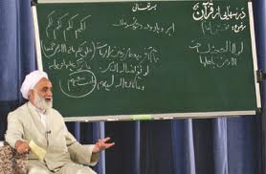
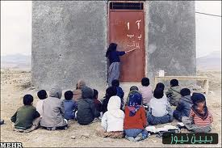
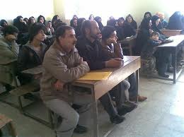
آموزش حضوری با حداقل امکانات

Slide 3


لذت شنیدن از استاد

Slide 4
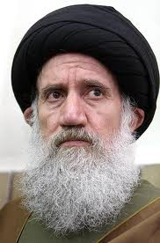
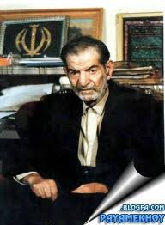
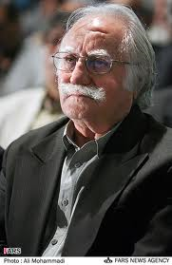
لذت دیدن استاد

Slide 5
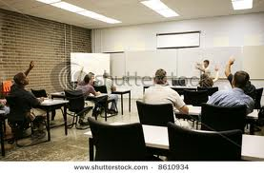

لذت سوال از استاد

Slide 6
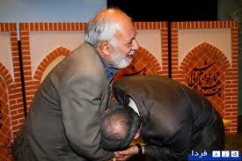
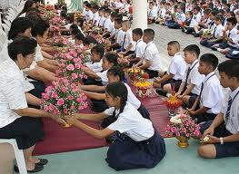

الگوپذیری از استاد

Slide 7
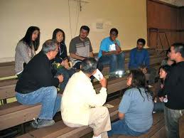
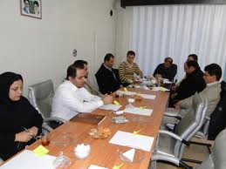
گفتگویی دوستانه

Slide 8
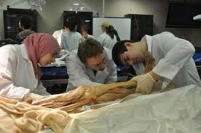
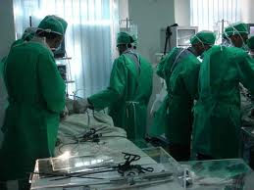
آموزش مهارتها

Slide 9
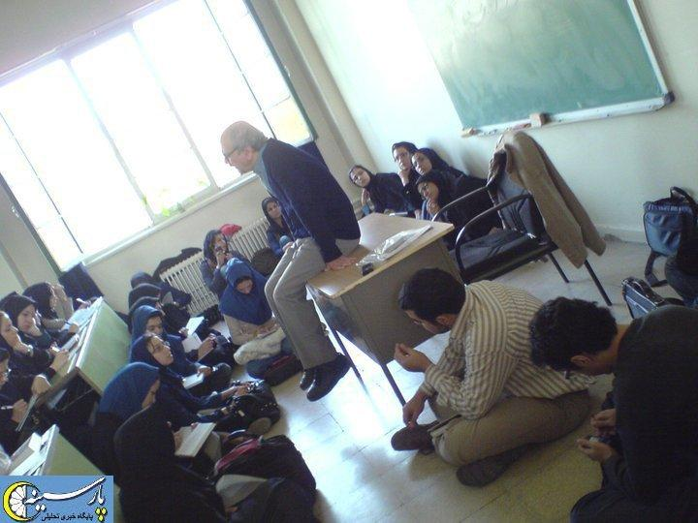
آیا شما لذت شرکت در چنین کلاسی را برده اید؟

Slide 10



آیا شبیه سازی کلاسی با روح در آموزش مجازی ممکن است؟

Slide 11

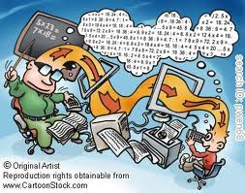

سطوح حضور معلم در آموزش مجازی

